Slide 1
Hvordan kan vi argumentere for mere / bedre natur på fritidshusgrundene?
Henrik Grüttner
Version: 09-04-2022

Slide 2
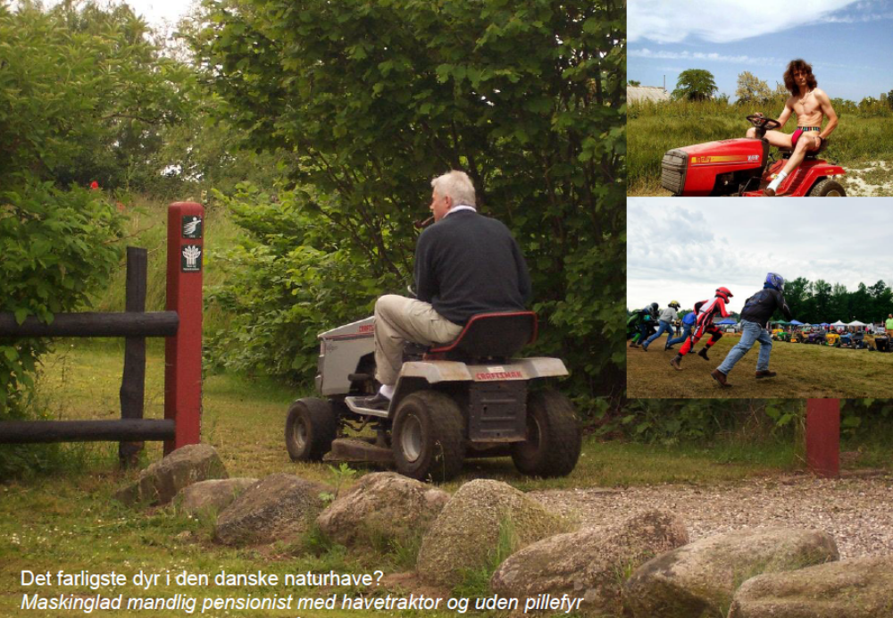
Jens Reddersens
Illustration!

Slide 3
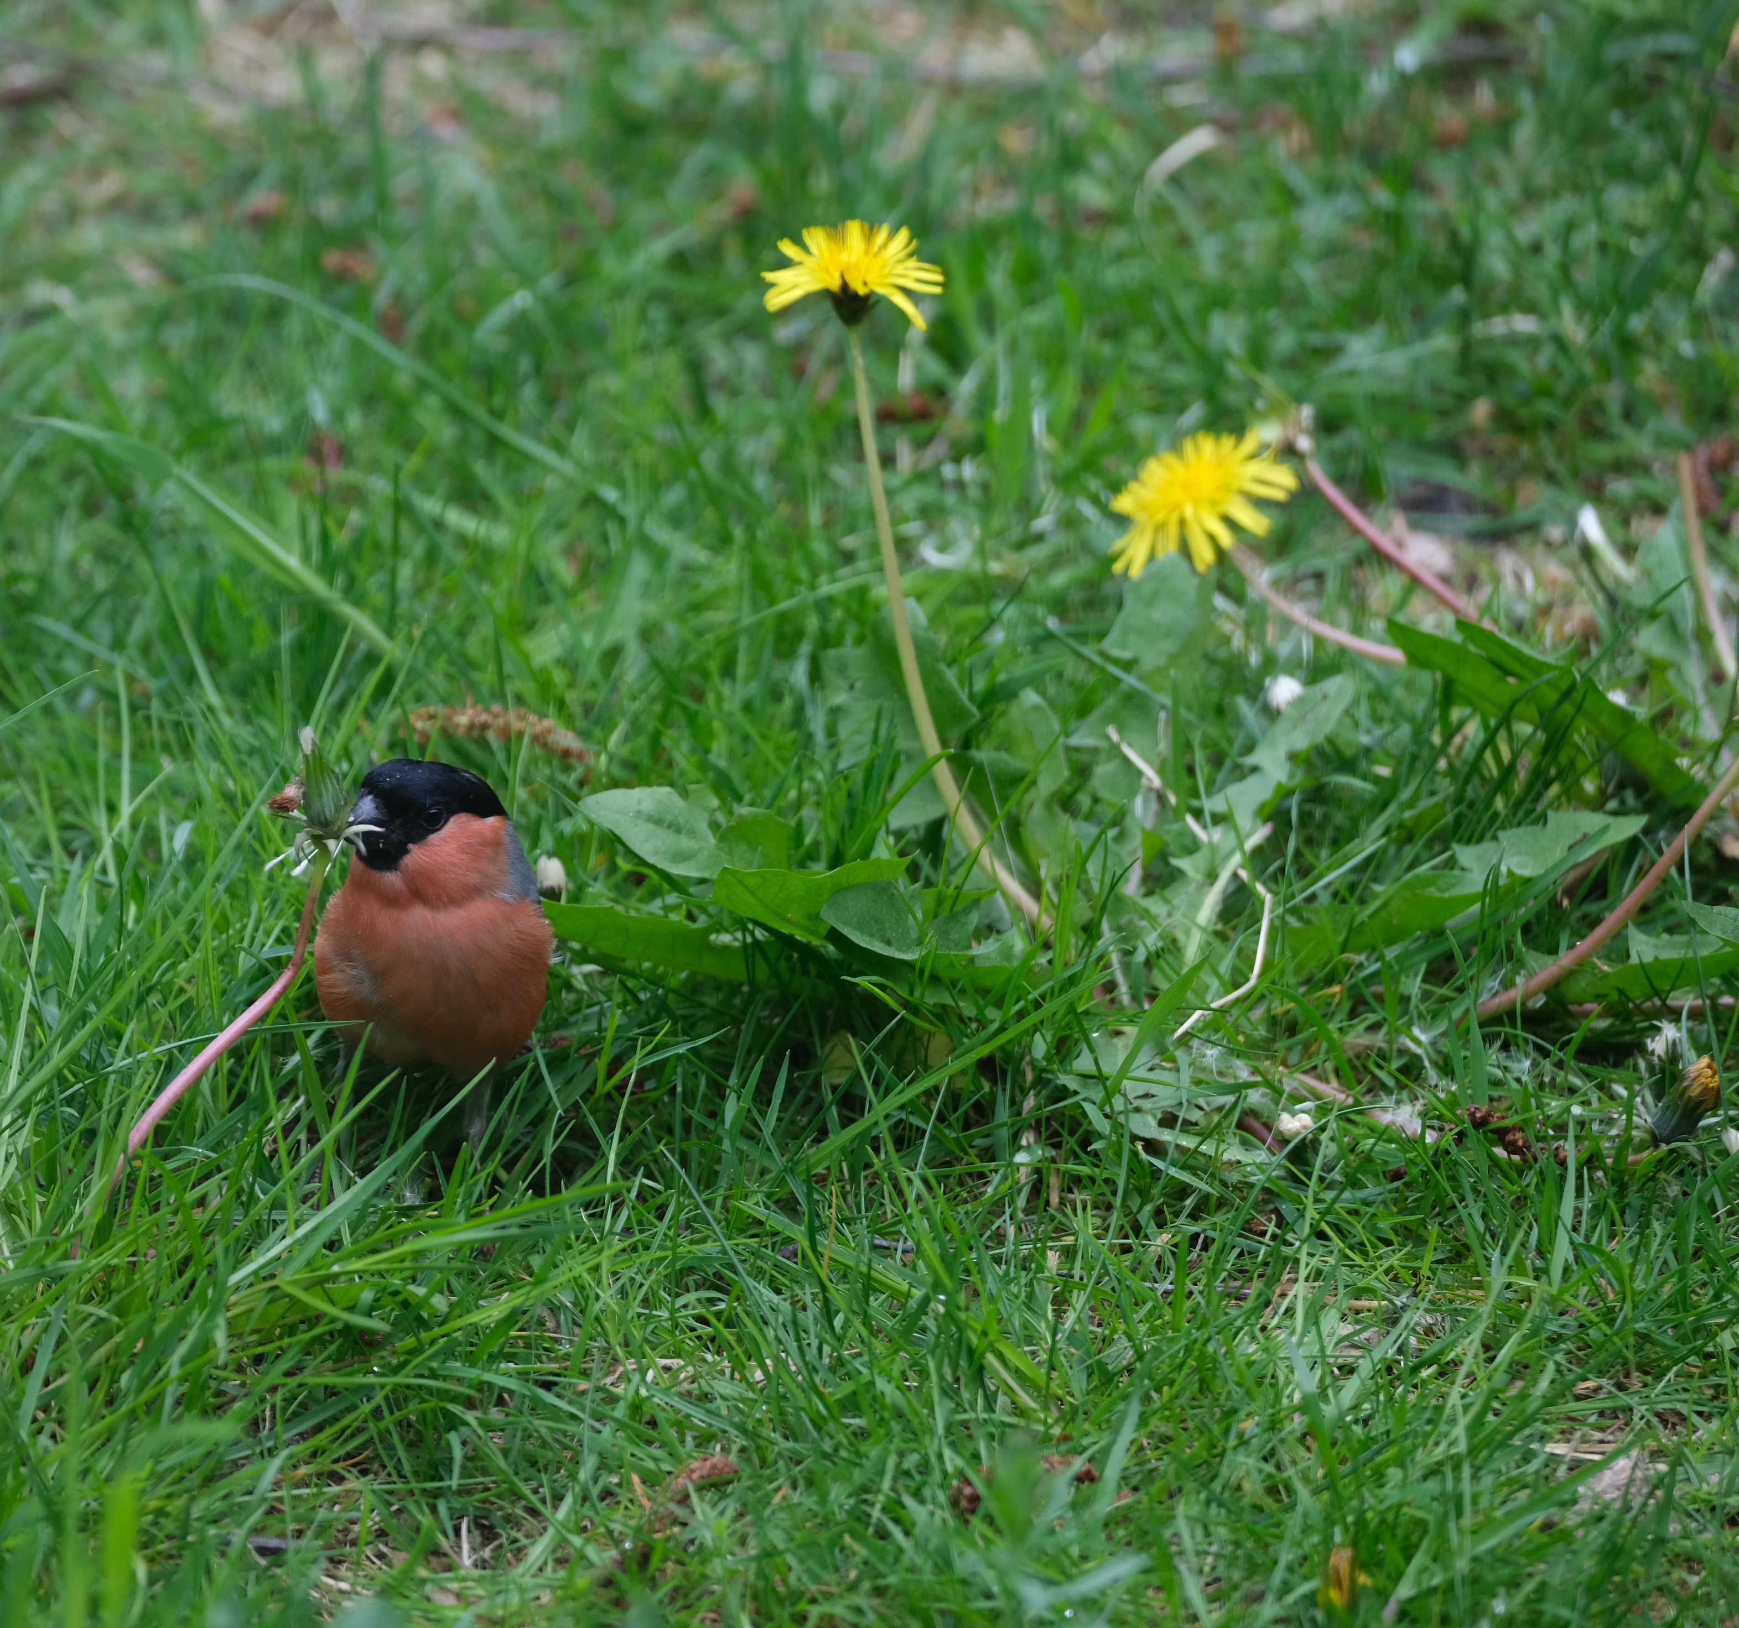
Udfordringerne
Naturen er styret af geologien, historien og omgivelserne
Naturen er rodet og uforudsigelig – men mangfoldig!
Det kræver overskud at slippe kontrollen…
Naturen udvikler sig langsomt - ting tager tid…!
Dompap spiser mælkebøttefrø

Slide 4
Grundlæggende argumentationsteknik

Slide 5
Hvordan kan vi argumentere
Etos
”Vi har lånt et stykke natur, så vi har pligt til at holde det i en naturlig tilstand…”
Logos
”Hvis ikke vi fastholder det naturlige præg vil ejendomsværdien falde…”
Patos
”Se for jer hvor storslåede og mangfoldige jeres grunde kunne blive…”
Logiske argumenter bider tit godt på danskerne
‘Whats in it for me…?’

Slide 6
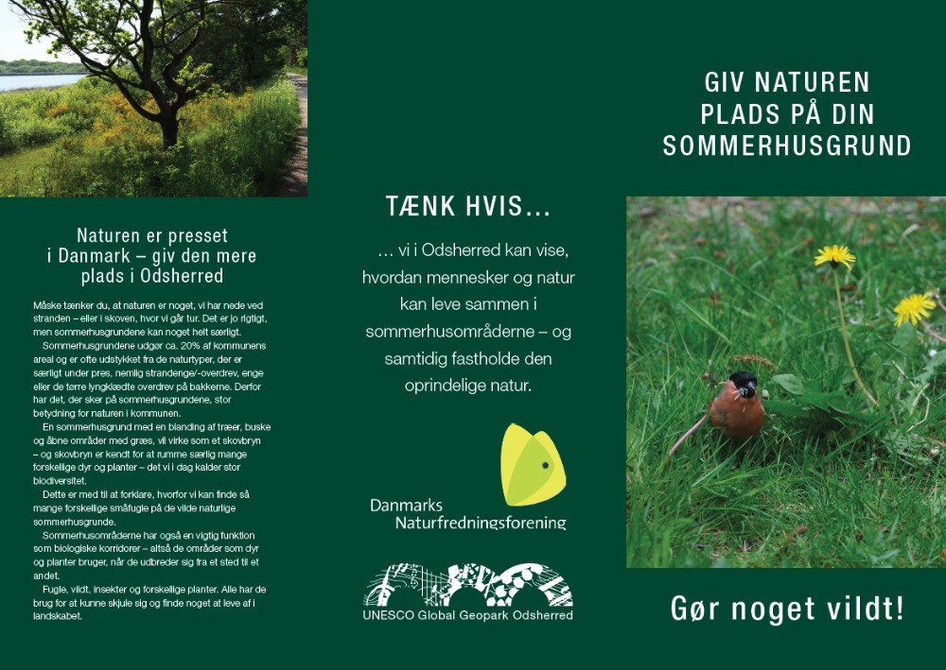
Ny folder!

Slide 7
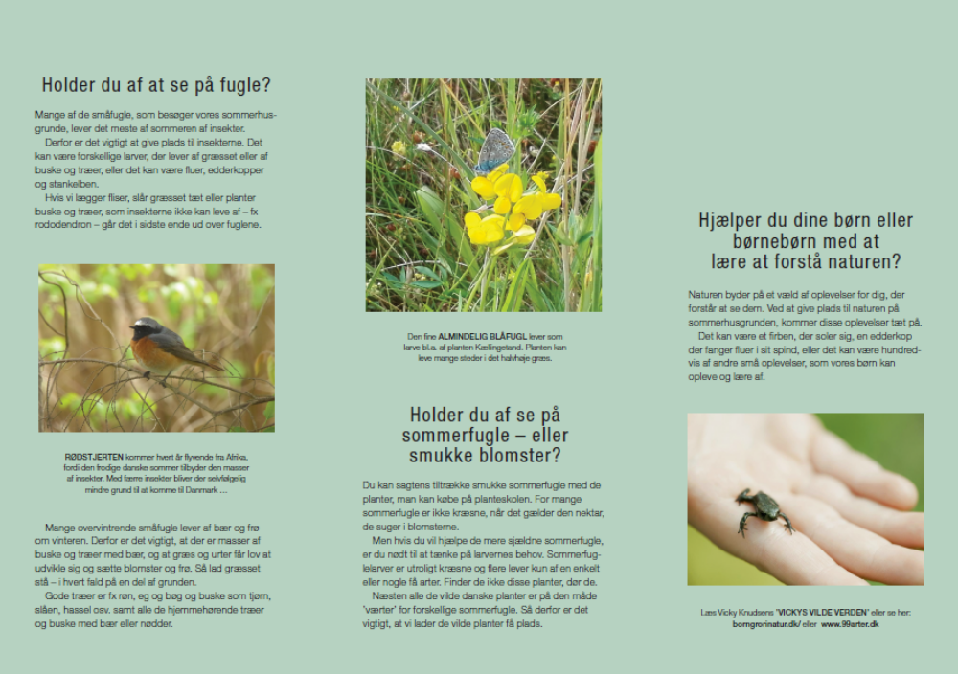

Slide 8
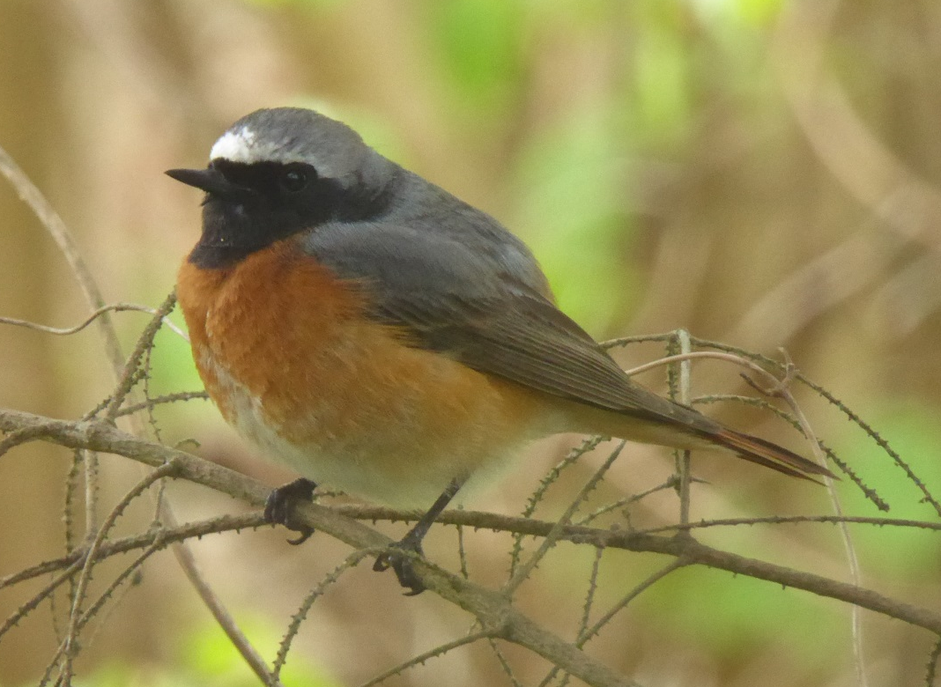
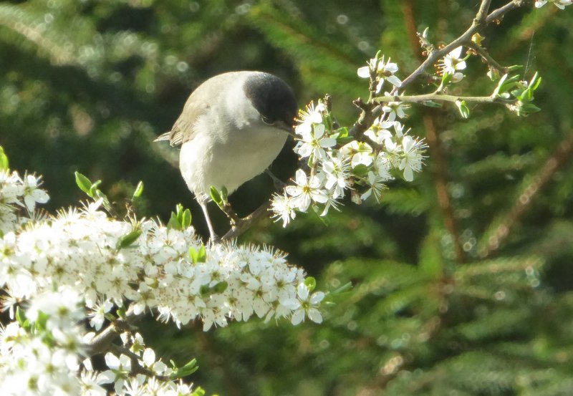
Vil du gøre det godt for fuglene…?
Så sørg for:
Masser af insekter
Masser af bær
Mange småfugle spiser insekter om sommeren og bær om vinteren

Slide 9
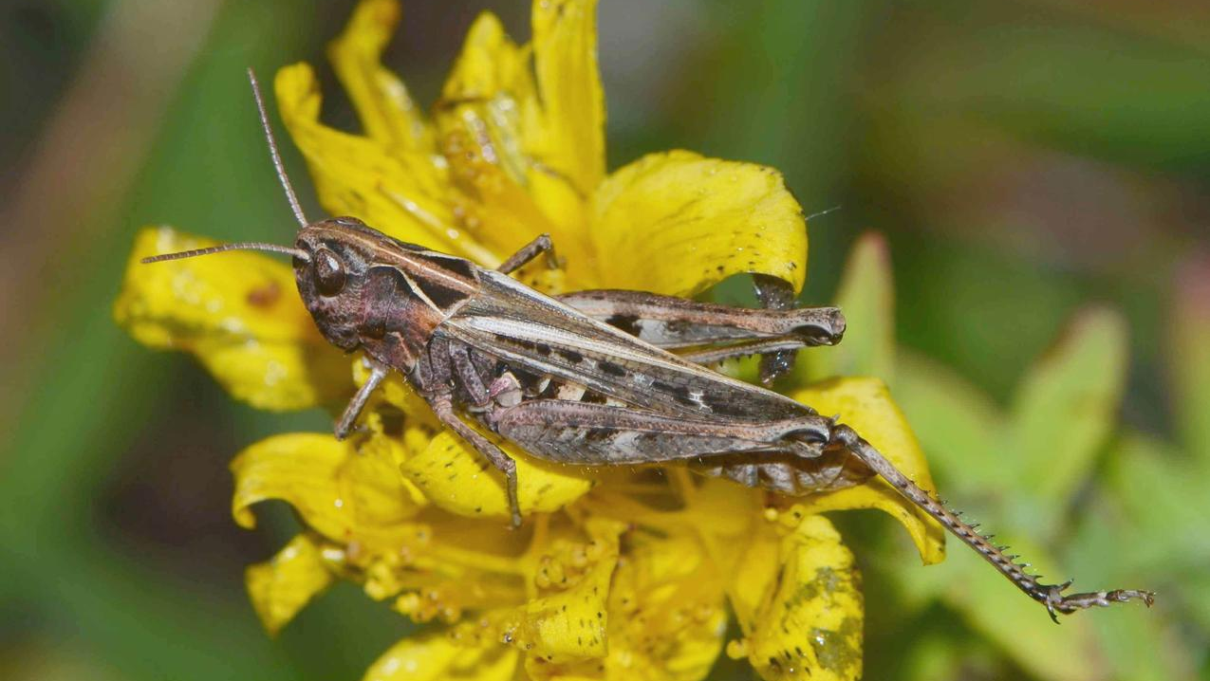
Græshopper tåler ikke græsslåning
Vil du gøre det godt for insekterne…?
»Græshopper kan simpelthen ikke tåle, at der bliver slået om sommeren.
De bliver knust i plæneklipperen«,
siger biolog Jens Reddersen fra Nationalpark Mols Bjerge.
Det samme gælder mange andre insekter.
Lille lynggræshoppe er kritisk truet i Danmark…
Foto: Hjalte Kærby

Slide 10
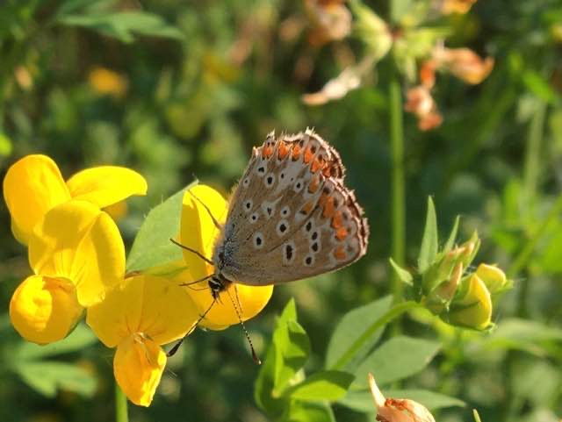
Kræsne sommerfugle
Vil du gøre det godt for insekterne…?
Sommerfuglene skal bruge nektar – og planter til deres larver.
Larverne er typisk meget kræsne – lever måske kun på en slags plante
Her er det Almindelig Blåfugl på larvens foderplante Kællingetand
Foto: Georg Larsen

Slide 11
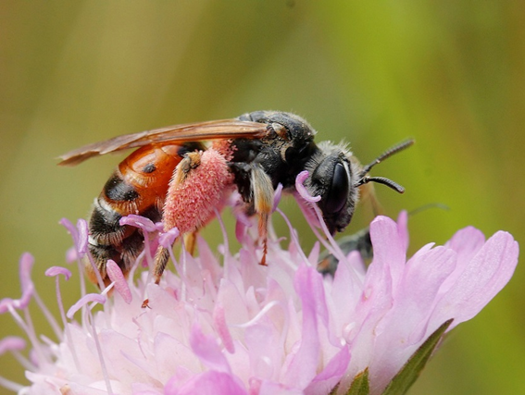
Bierne kan også være kræsne
Vil du gøre det godt for insekterne…?
Nogle vilde bier lever kun på en slags planter…
Blåhat jordbi lever kun af nektar og pollen fra Blåhat
Foto: Ole Martin

Slide 12
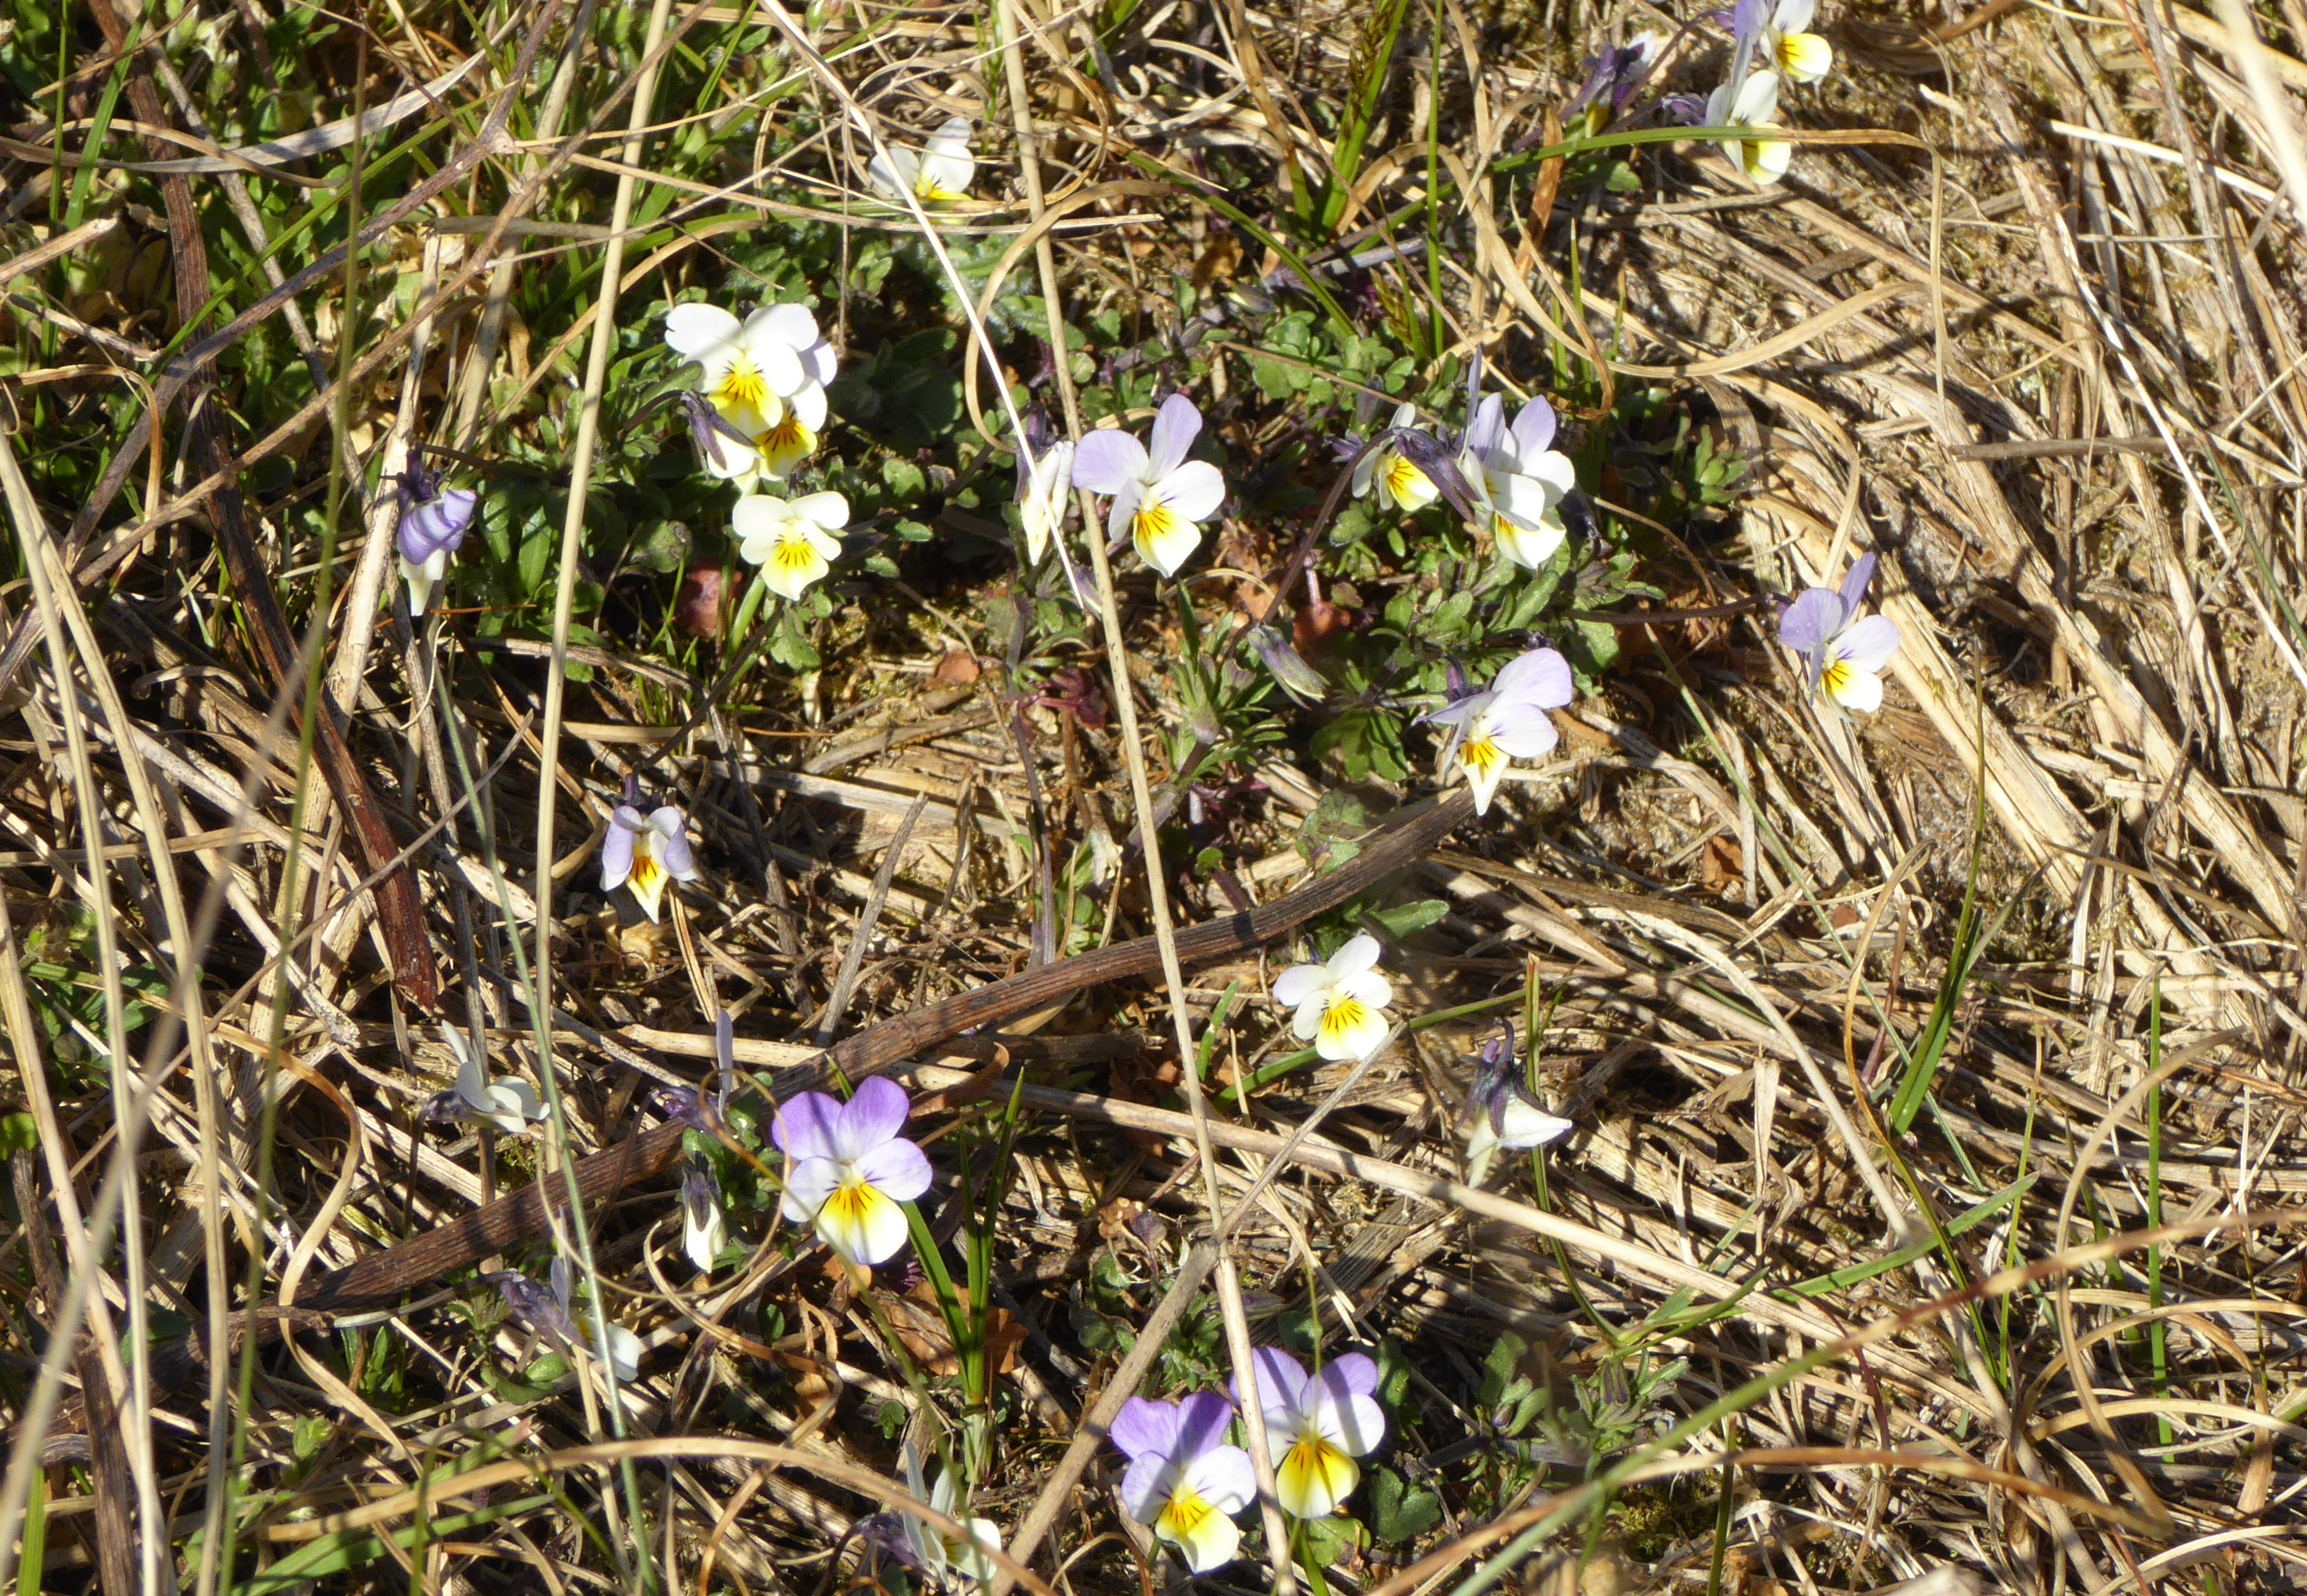
Skab næringsfattig jord
Vil du gøre det godt for blomsterne…?
De spændende vilde planter kræver næringsfattig jord.
Gennem millioner af år har mange vilde planter lært at klare sig på mager jord.
De bliver faktisk overvokset på den ‘velgødede jord’…
Her vilde Stedmoder-blomster – vært for bl.a. Perlemorssommerfugle.
Foto: Henrik Grüttner

Slide 13
Vi ved godt, at der er forskellige interesser

Slide 14
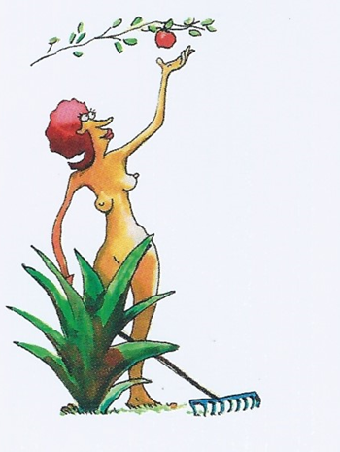
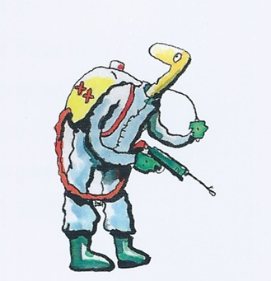
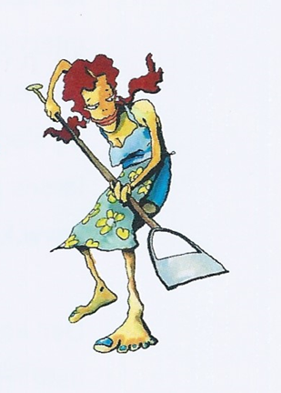
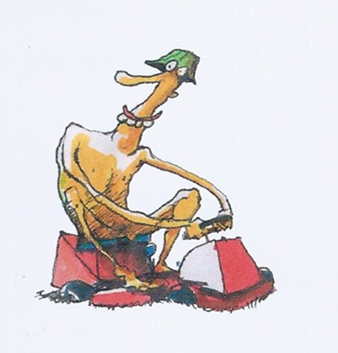
Inspireret af: Bella Marckmann 2005: ‘Haven – paradis eller slagmark.’
Øko-romantikere (’Lad tusind blomster blomstre’) | Ordensaktivister (’Ordnung muss sein’)
Slappere (’Kun en tåbe frygter ikke haven’) | Nussere (’med min hakke, min skovl og min spade’)

Slide 15

Ordensaktivister
Karakteristika:
Forslag til denne gruppe:
Skifter gerne jorden ud for at få ønskede vækster
Kan godt finde på at sprøjte
Vigtigt at andre synes, haven er pæn
Vigtigt at undgå ukrudt i haven
En skam at andre lader haven gro til…
Plant hjemmehørende buske for at hjælpe sommerfugle og bier - f.eks.: Tørst (god for Citronsommerfugl), Egetræer (gode for 8-900 forskellige insekter) eller Stikkelsbær (god for ’Harlekin’ / Stikkelsbærsmåler).
Prøv at dyrke de hjemmehørende vilde stauder – f.eks. Kattehale, Hjortetrøst eller Sæbeurt – eller andre hjemmehørende arter der passer godt i et staudebed.

Slide 16
Nussere (’med min hakke, min skovl og min spade’)
Karakteristika:
Forslag til denne gruppe:
‘Vedligeholdelsesfri have ville kede mig…’
‘Haven holder mig i form!’
Dyrker egne grøntsager
I haven hver dag
Proces-orienteret
Prøv at dyrke de hjemmehørende vilde stauder – f.eks. Blåhat, Torskemund eller Perikon.
Eller de vilde hjemmehørende grøntsager og krydderurter – f.eks.: Kvan, Spansk Kørvel, Stikkelsbær, Blåbær, Oregano eller Malurt.

Slide 17

Slappere (’Kun en tåbe frygter ikke haven’)
Karakteristika:
Forslag til denne gruppe:
‘Godt at der er langt til naboen…’
Haven en kilde til dårlig samvittighed
Foretrækker at slappe af…
For besværligt at dyrke egne grøntsager
Vil helst være i fred i haven
Tænker ikke på haven om vinteren
På naturgrunden glæder man sig over det der vil vokse…!
Tænk på alt det arbejde man sparer ved ikke at skulle slå græsset mange gange hver sommer – eller klippe hæk…!
Hvis man vil undgå at det hele bliver til skov, skal man dog slå græsset om efteråret – gerne med le eller græstrimmer – og samle høet sammen og køre det væk.
Altså en koncentreret indsats i efterårsferien – så er det klaret…

Slide 18
Øko-romantikere (’Lad tusind blomster blomstre’)
Karakteristika:
Forslag til denne gruppe:
Vil gerne bevare gamle træer og planter
Ked af det, når andre fælder store træer
Meget ordentlige haver er kedelige
Ukrudt kan godt være kønt
Alle private haver skulle være økologiske
Foretrækker vilde planter
Prøv at finde og ’nurse’ de hjemmehørende naturlige stauder – f.eks. Blåhat, Torskemund eller Perikon – og mange andre.
Prøv også at lære græsserne at kende. De kan være ret smukke – og er nyttige for mange insekter – bl.a. Randøje-sommerfuglene, hvis larver lever af græs.

Slide 19
Eksempler på Vilde hjemmehørende stauder

Slide 20
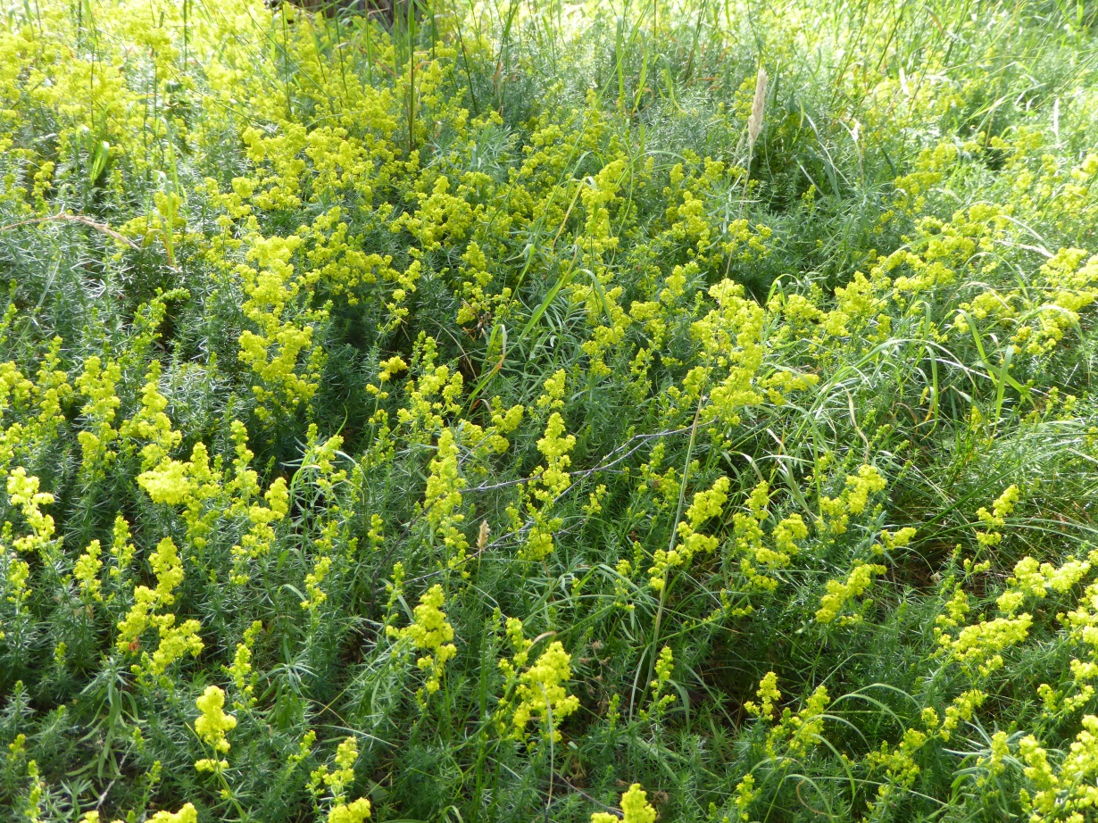
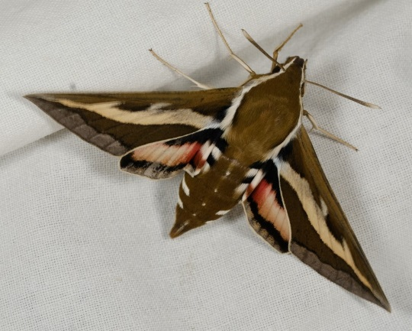
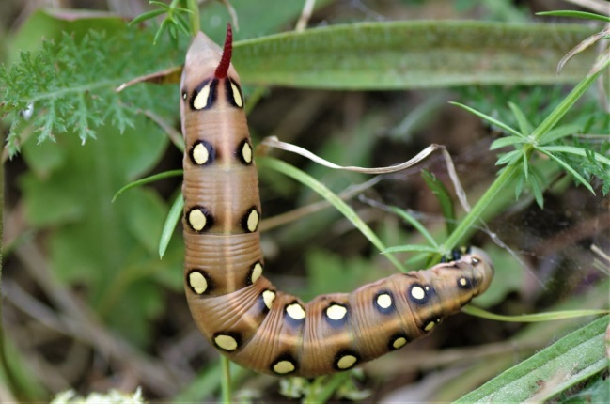
Gul snerre
(Galium verum)
De vilde stauder
Kaldes også Jomfru Marias sengehalm - masser af overtro…
Dufter behageligt krydret, pga. stoffet kumarin
Vært for mange forskellige insekter – især natsværmere – bl.a. Snerresværmer (Hyles gallii)
Snapseplante…☺
Snerresværmer
Foto: Peter Andersen
Snerresværmerlarve
Foto: Magnus Lauritsen

Slide 21
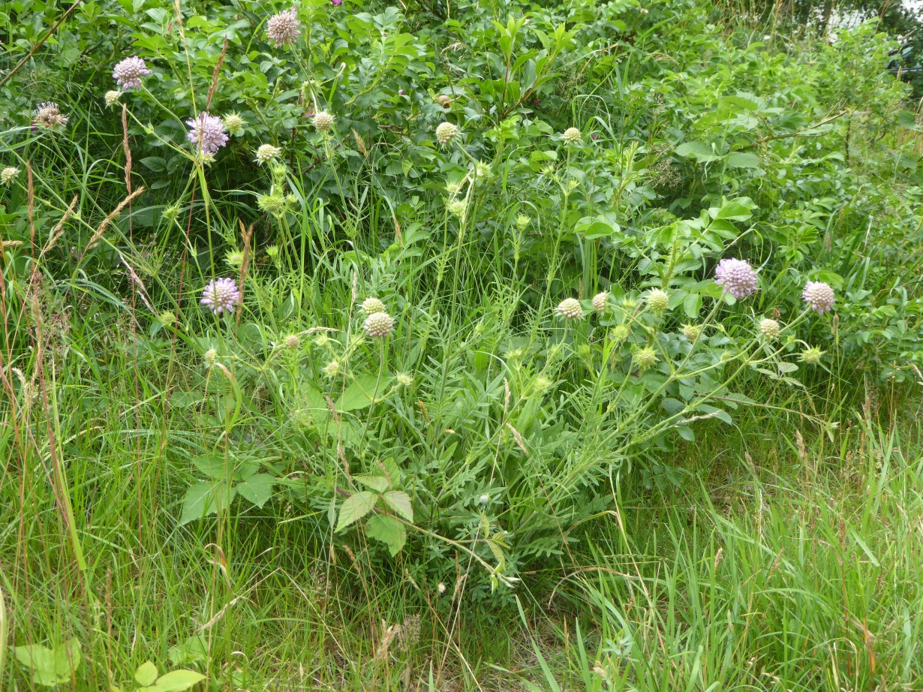
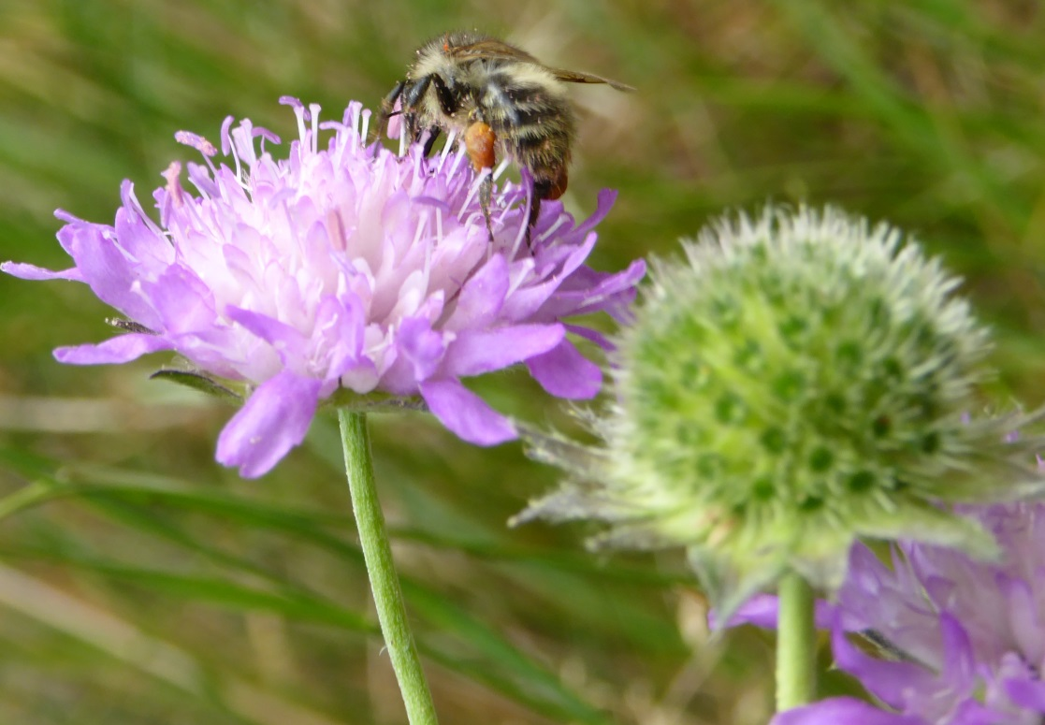
Blåhat
(Knaútia arvénsis)
De vilde stauder
Har været brugt til at bekæmpe ’skab’ – altså ’fnat’.
Bl.a. vært for Blåhatjordbi (Andrena hattorfiana) som lever alene af nektar og pollen fra Blåhat.
Den fodrer sine larver med pollen og hver larve skal have ca. 300.000 pollenkorn for at kunne udvikles.
Myrer sørger for spredning af frøene, da frugten har et lille fedtlegeme, som myrerne spiser.

Slide 22
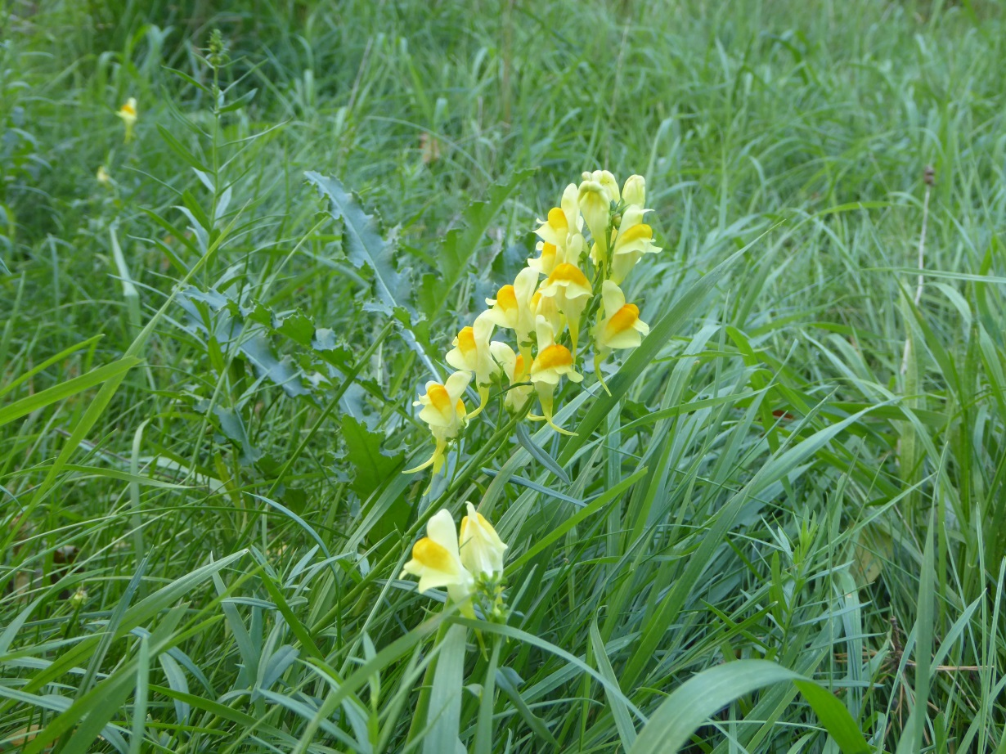
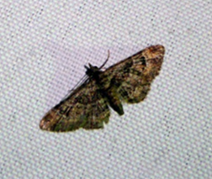
Almindelig Torskemund
(Linária vulgáris)
De vilde stauder
Lidt af en opportunist, og har den først taget fat breder den sig via jordstængler
Kan være vært for:
- Torskemunddværgmåler,
- Kappeugle,
- Cikorieugle,
- Krageklougle
samt en række biller bl.a.
- Torskemundbladbille og
- Sortblå Guldbille

Slide 23
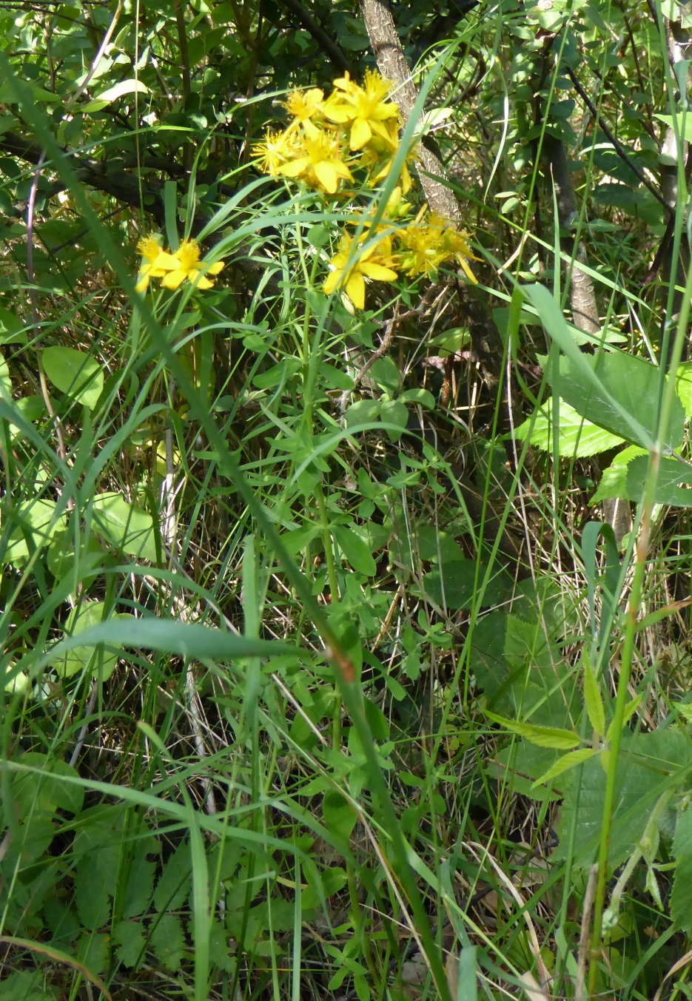
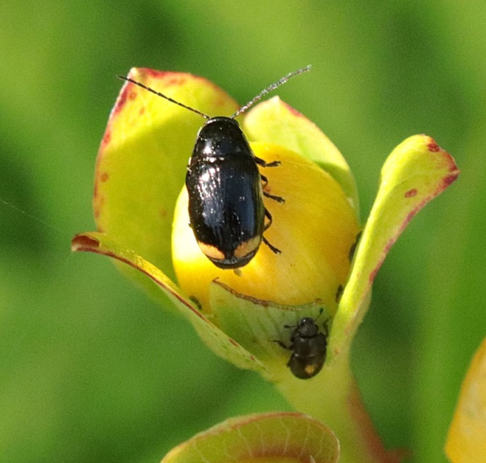
Prikbladet perikum (Hypericum perforatum)
De vilde stauder
Markante gule blomster med mange støvdragere. Spreder sig ved underjordiske udløbere.
Knopperne afgiver rød saft, hvis man maser dem. Det skyldes et harpiksagtigt bitterstof som sammen med en olie kan udtrækkes med sprit eller olie. Bladene kan også bruges i salater og efter tørring kan planten bruges til te.
Vært for bl.a. Ertsfarvet Guldbille, Perikonfaldbille, Perikonmåler og mange andre natsommerfugle
Snapseplante…☺
Perikonfaldbille
Foto: Jørn Lausen

Slide 24
Lidt om naturagenterne…

Slide 25
Naturagenter
Hvem er vi?
Hvad vi ikke er:
Rare engagerede frivillige, som vil bruge tid på at hjælpe andre i gang (med at få mere natur på grundene)
Trænede (af Jørgen Stoltz) i at se mulighederne og komme med gode ideer…
Typisk pensionister… - idet projektet er støttet af Grønt Guld
Eksperter i naturpleje…
Billig arbejdskraft…
PS: Vi kan stadig bruge flere agenter…!
Meld jer på odsherred@dn.dk

Slide 26
Hvordan får man besøg af naturagenterne?
Slå jer sammen fra 2-4 grunde i et område
Skriv en e-mail til odsherred@dn.dk med besked om hvem I er, og hvornår I kunne tænke jer at få besøg
Så vender vi hurtigt tilbage med bekræftelse eller forslag til andre mulig tider
Et besøg vil typisk vare en halv time per grund. Normalt vil der komme to agenter – som sætter pris på en kop kaffe eller te…
Kontakt eventuelt jeres grundejerforening og få dem til at koordinere

